Slide 1
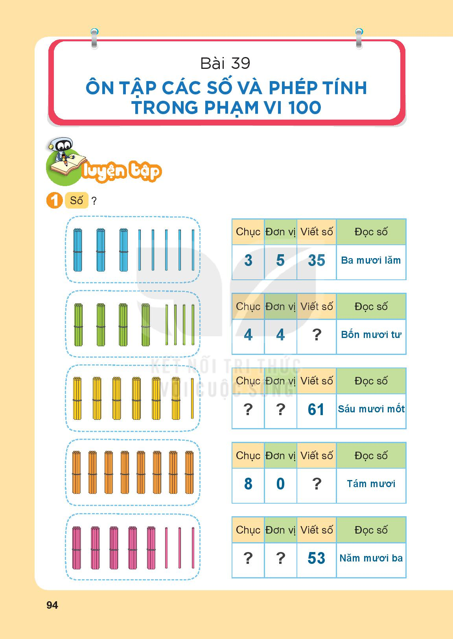
44
6
1
80
5
3

Slide 2
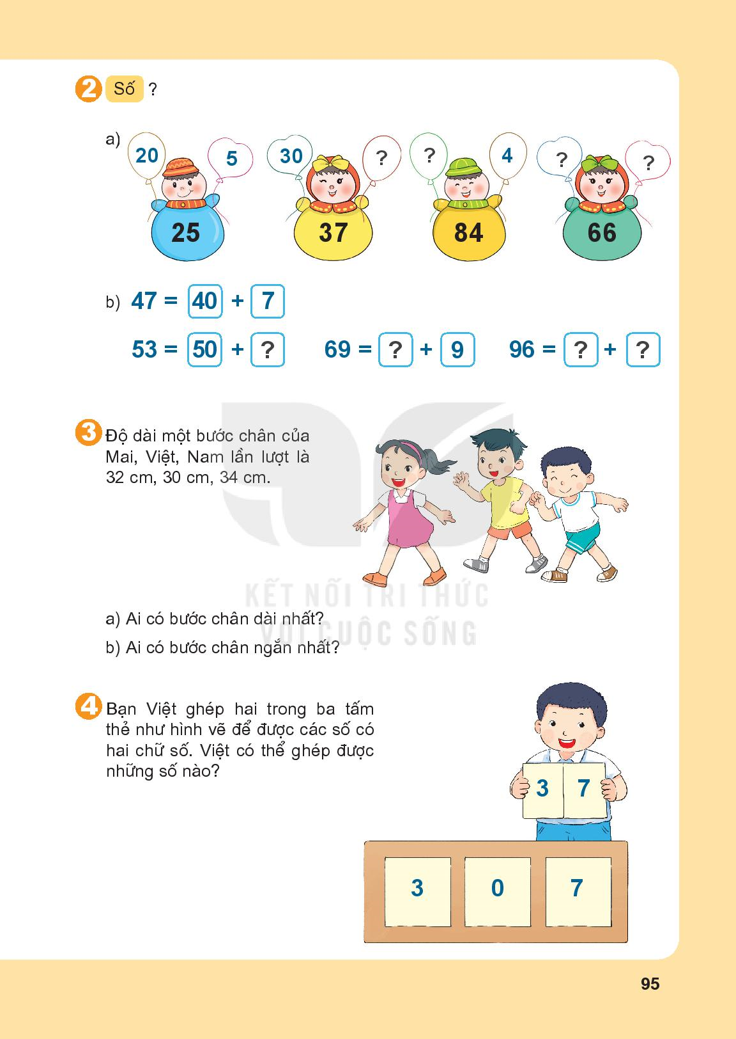
7
80
60
6

